Slide 1
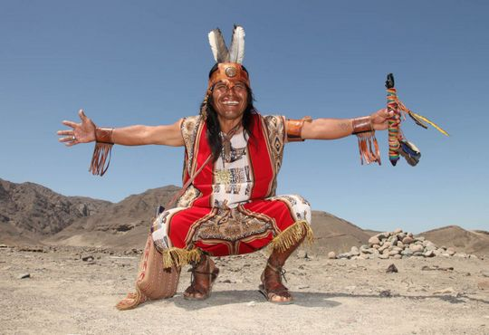
Коренные жители
Южной Америки
Выполнила: Валишина Римма Ильдусовна-учитель географии
Notes:
Выполнила: Валишина Римма Ильдусовна-учитель географии

Slide 2
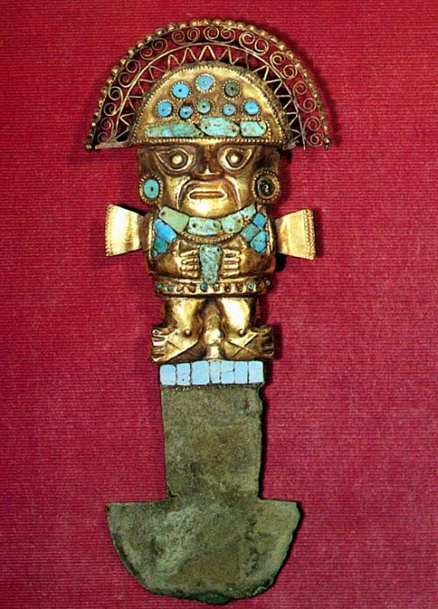
Первобытный человек заселял территорию Латинской Америки в период от 17 до 11 тысячелетия Антропологи выделяют 2 большие группы коренного населения Америки: североамериканскую и центральноюжноамериканскую. Последняя охватывает коренных обитателей Латинской Америки. Центральноюжноамериканская раса довольно разнообразна по своему составу. В нее входят шесть групп популяций: калифорнийская, центральноамериканская, амазонская, андская, патагонская и огнеземельская.

Slide 3
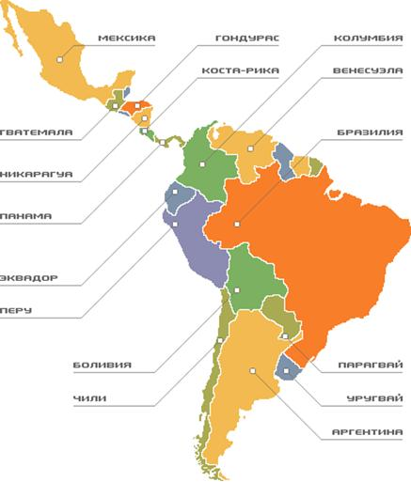
Племена большей части Северной и Южной Америки находились на разных ступенях первобытнообщинного строя, а у народов Мексики, Центральной Америки и западной части Южной Америки в это время уже развивались классовые отношения; они создали высокие цивилизации. Испанские завоеватели в XVI в. разрушили их государства и культуру и поработили их.

Slide 4
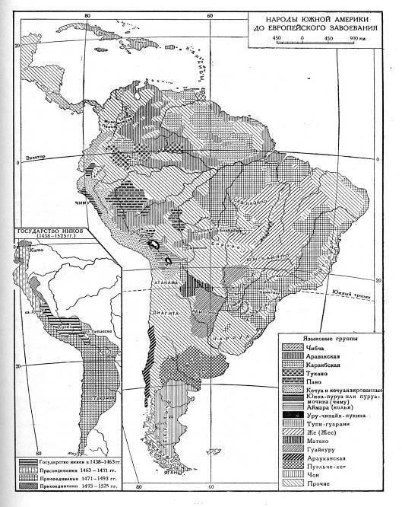

Slide 5
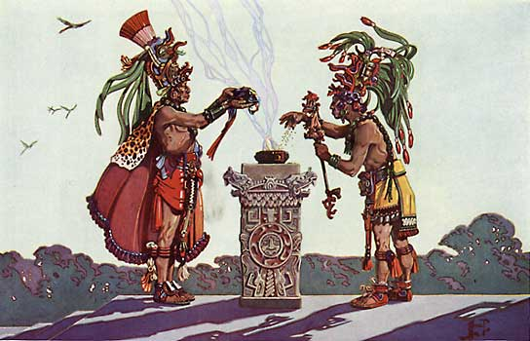
Древние народы
Центральной и Южной Америки
Майя
Инки
Ацтеки
Ольмеки

Slide 6
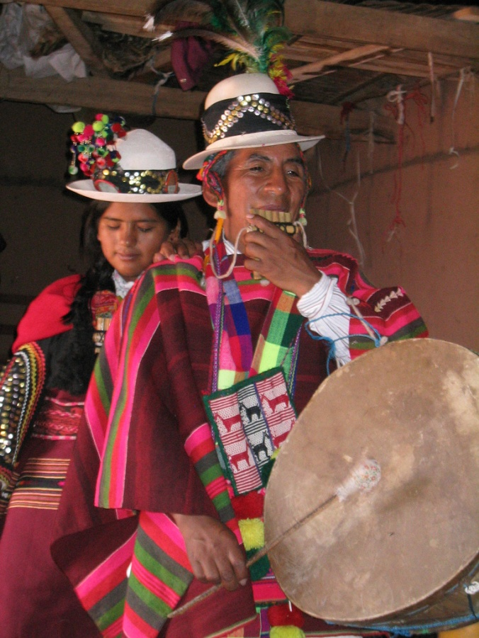
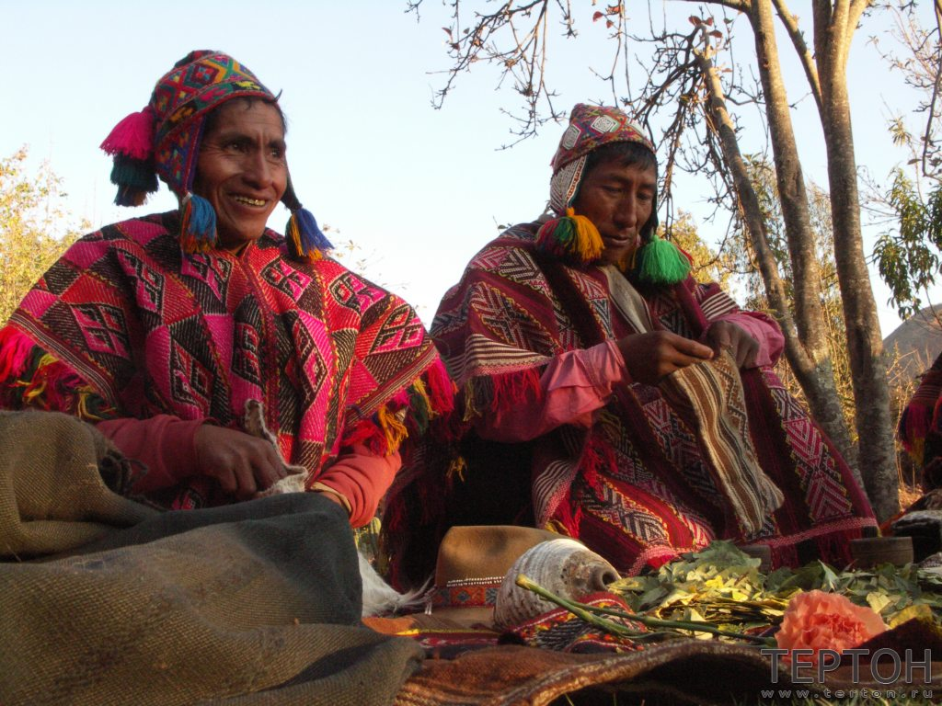
Коренные народы Южной Америки – это аймара, кечуа, которые относятся к потомкам инков.
Аймара
Кечуа
Традиционно крестьяне-аймара занимались также земледелием, выращиванием коки, листья которой они жевали, использовали в традиционной медицине, а также подносили в качестве жертв солнечному богу Инти и богине земли Пачамаме.

Slide 7
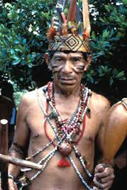
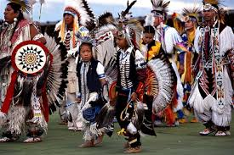
Гуарани
Это гуарани и мапуче, проживающие, в основном, в южной части континента. Кстати говоря, чаще вместо слова «мапуче» употребляется другой вариант названия индейской народности «арауканы».
Традиционная культура близка к культуре индейцев Центральных Анд: разводили лам, морских свинок, выращивали картофель (особенно уильиче), кукурузу; у пикунче было развито поливное земледелие.
Мапуче

Slide 8
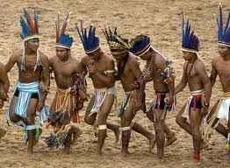
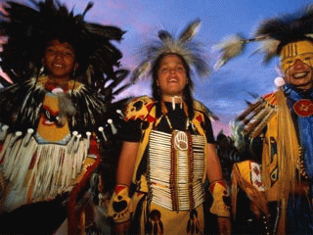
Коренное население Южной Америки – это еще и теуэльче, которых почти вытеснили те самые арауканы. Это и чибча (моска), культура и история которых наполнена не меньшим количеством загадок и легенд, нежели культура майя.

Slide 9
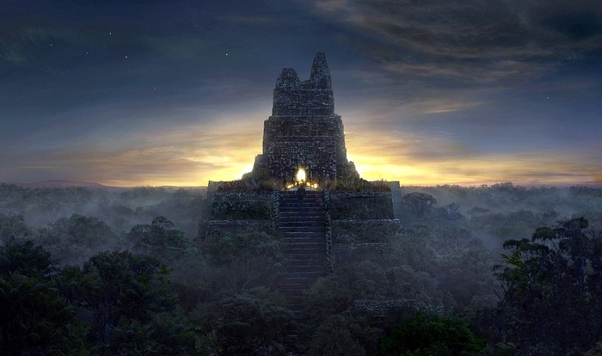
Чи́бча, Муи́ска или Мо́ска — одна из высокоразвитых
цивилизаций Южной Америки в XII—XVI вв. Среди культур
древней Америки чибча стоят в одном ряду с майя, ацтеками
и инками. Сами чибча называли себя муисками, то есть
«людьми».

Slide 10
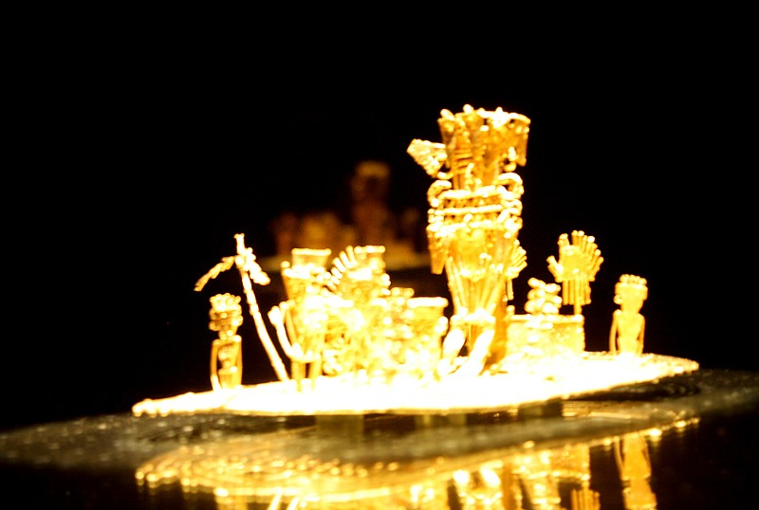
Орудия труда - топоры, ножи, жернова - выделывались из
твёрдых пород камня. Оружием служили копья с
наконечниками из обожжённого дерева, деревянные палицы,
пращи. Из металлов известно было лишь золото и его сплавы
с медью и серебром. Применялись многие способы
обработки золота: массивная отливка, плющение,
штамповка.

Slide 11
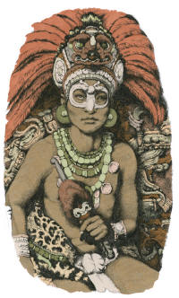
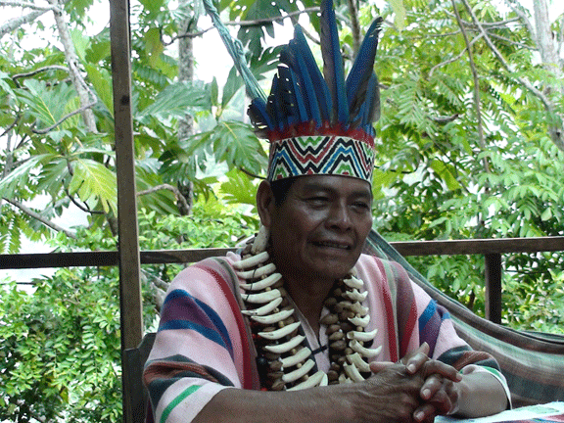
В амазонской сельве Перу проживает собирательная народность шипибо-конибо
Основные занятия — земледелие в поймах рек и рыболовство, приготовление пива, обслуживание перевозок по рекам

Slide 12

Шипибо-конибо дали миру знаменитого перуанского художника Пабло Амаринго

Slide 13
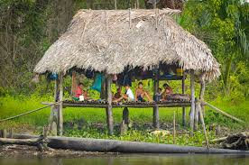
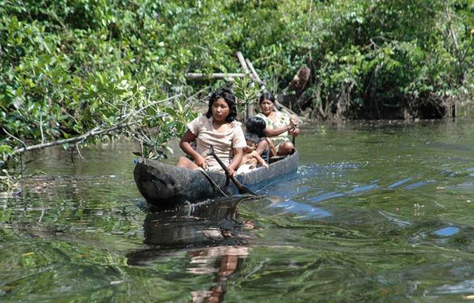
В Венесуэле и Гайане проживает еще одни представители коренного населения Южной Америки – это индейцы варао (гуарао).
Удивительно, но это племя почти полностью ведет вегетарианский образ жизни, позволяя себе употребление лишь фруктов, овощей и рыбы. Это связано с тем, что культура варао почти полностью запрещает охоту, чтобы не разгневать богов варао.

Slide 14
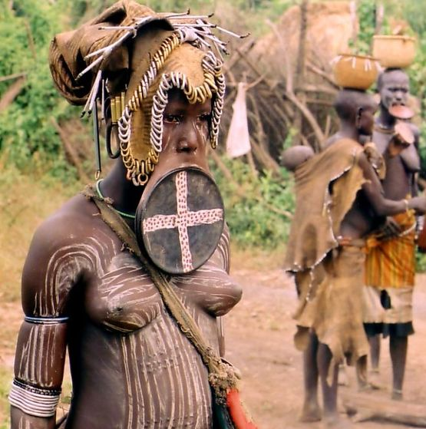
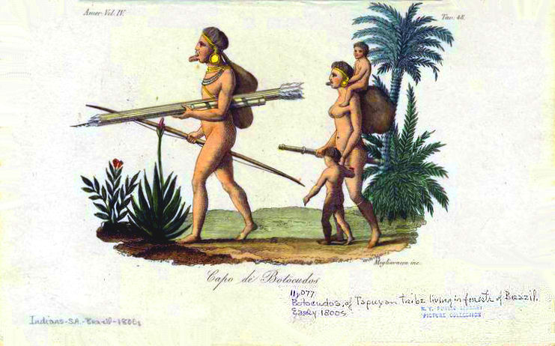
Коренное население Южной Америки – это племя ботокудо, проживающее на территории Бразилии. Представители этого племени до сих проповедует оккультные верования, часто доводя себя до пограничных состояний между жизнью и смертью, чтобы увидеть своих усопших предков и услышать их советы.
Ботокудо были кочевниками, занимались охотой и собирательством, не носили практически никакой одежды. Их рацион составляло то, что они собирали в лесу.

Slide 15
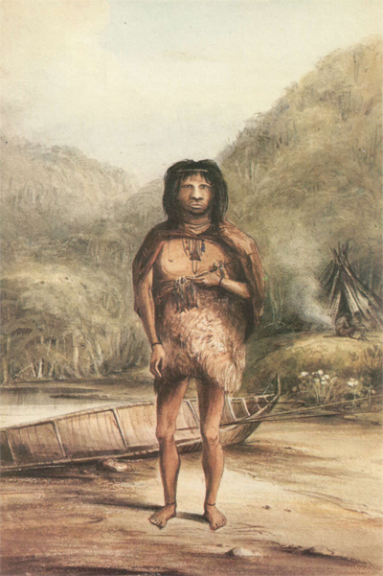
Огнеземельцы собирательное название аборигенов Огненной Земли, на южной оконечности Южной Америки.
Это племена селькманов (она), хауш (манекенк), яганов(ямана). Все указанные племена, кроме селькнамов, жили исключительно в прибрежной части Огненной Земли. Яганы плавали на каноэ вдоль островов архипелага, а жившие на побережье хауши — нет. Селькнамы жили во внутренней части острова, их рацион определяла в основном охота на копытное животное. Мясо употреблялось аборигенами в пищу, из шкур изготовлялась примитивная одежда в виде меховых накидок и теплых шапок конической формы.

Slide 16
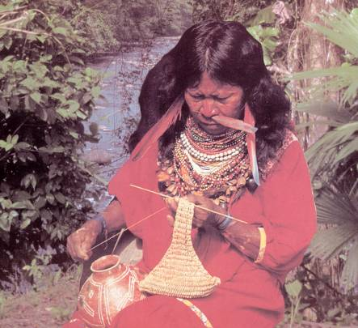
Индейцы тропических лесов
Амазонии и Ориноко
В начальный период европейской колонизации в северо-восточной и центральной части Южной Америки жили многочисленные племена, принадлежавшие к разным языковым группам, главным образом к аравакам, тупи-гуарани и караибам. Занимались они большей частью подсечным земледелием и жили оседло

Slide 17
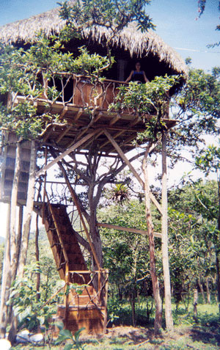
Для рыбной ловли сооружались
лодки из древесной коры и
долблёнки-однодеревки. Плели
сети, сачки, верши и другие
снасти. Рыбу били острогой,
стреляли в неё из луков.
Индейцам тропических лесов
Южной Америки человечество
также обязано открытием
лечебных свойств коры хинного
дерева и рвотного корня
ипекакуаны.

Slide 18
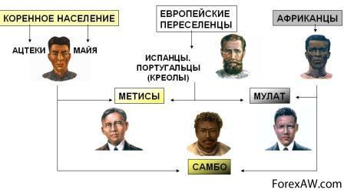
Но уже в 16 веке большинство индейцев было истреблено или погибло от европейских болезней. Уже в первой четверти 16 века начинается ввоз в Латинскую Америку рабов из Африки. Происходило также постоянное переселение в «свои» колонии испанцев, португальцев, англичан, французов и голландцев. Постепенно возникли специфические группы потомков испанцев и португальцев, более всего известных под испанских наименованием «креолы».

Slide 19
